Slide 1


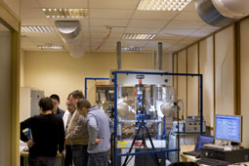
Vers une démarche incertitudes
Intérêt du paradigme bayésien dans la pratique industrielle du traitement des incertitudes
2010
Notes:
ajouter dans la partie gauche une image liée à une application présentée dans cette journée de formation (crue,..) ou illustrant le bayésien

Slide 2

Plan de la session
Pourquoi utiliser l’approche bayésienne en pratique
  Cadre conceptuel simple, mais rigoureux, pour décrire des incertitudes de natures différentes
  Utilisation de toute l’information disponible
  Difficultés de calcul, qui ne sont plus insurmontables !

Slide 3
Un cadre conceptuel simple : le « tout probabiliste »
Principale idée à la base de la démarche bayésienne
  Représenter tout ce qui est « incertain » par des lois de probabilités
  La probabilité comme une mesure de l’incertitude
    Incertitudes « aléatoires »
    Incertitudes « par ignorance »

Slide 4
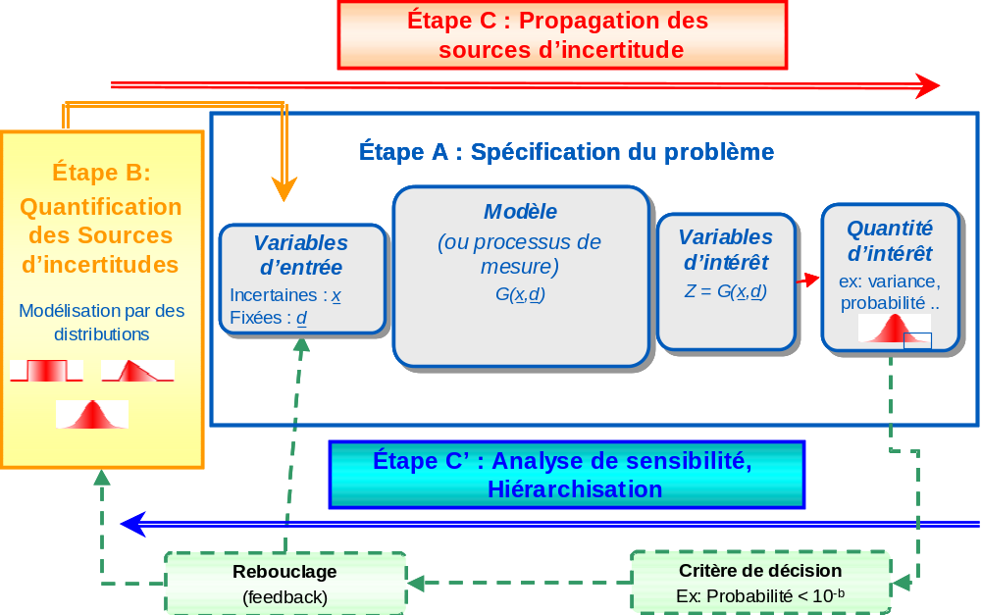
La probabilité comme une mesure de l’incertitude (1)
Plaçons nous dans l’étape B de « quantification » des sources d’incertitudes
Supposons que les variables d’entrée X soient observables
i.e. l’analyste peut disposer (du moins en théorie) d’un échantillon de X

Slide 5



La probabilité comme une mesure de l’incertitude (2)
Cadre probabiliste : l’incertitude sur X est représentée per une loi de probabilité
  Mathématiquement : X est une variable aléatoire
    Cette expression modélise le caractère naturellement « aléatoire » de la variable X
    Exemple : X est la durée de vie d’un composant industriel
    Que veut-il dire, au delà de la formulation mathématique ?
X suit une loi exponentielle de paramètre θ
X suit une loi de Weibull de paramètre θ=(η, β)
NB : η (échelle) et β (forme)

Slide 6
La probabilité comme une mesure de l’incertitude (3)
La durée de vie d’un composant ne peut pas être prédite avec exactitude → incertitude sur sa valeur
  C’est une incertitude « irréductible », la grandeur est affectée par un aléa naturel, (incertitude « aléatoire »)
  Autres exemples :
    Résultat d’une mesure
    Débit de la Meuse à Chooz le 7 décembre 2010 à 6h
  L’incertitude sur X est modélisée par une loi de probabilité de paramètre θ
    La connaissance de θ permet de quantifier « complètement » l’incertitude sur X et d’évaluer des « quantités d’intérêt » (fonction de θ) dépendant des enjeux de l’étude : moyenne, variance, quantiles …

Slide 7
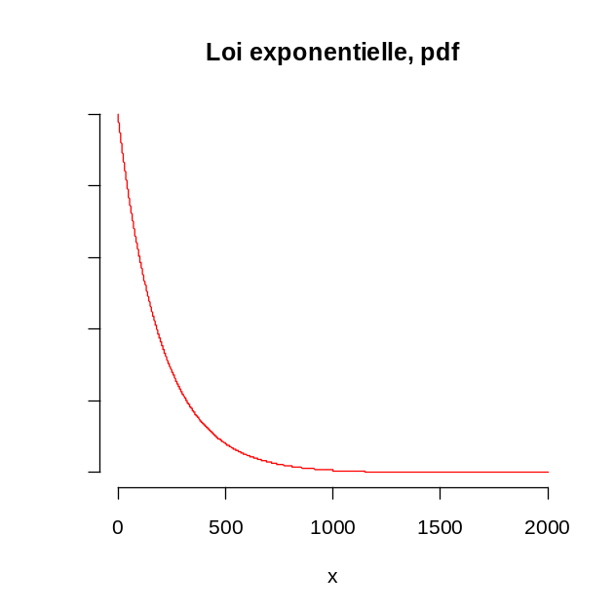


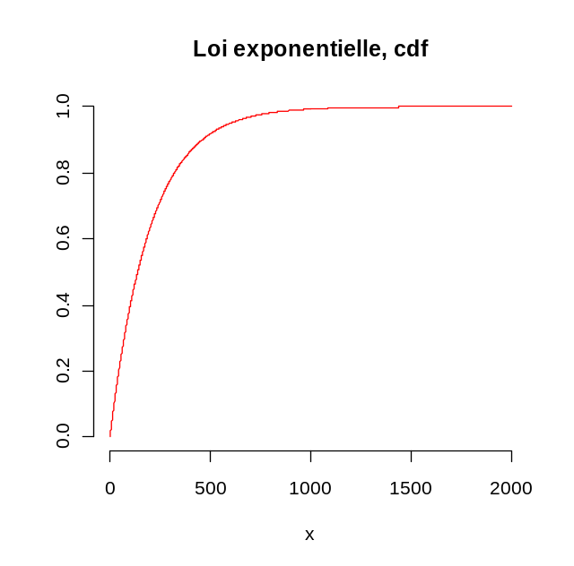
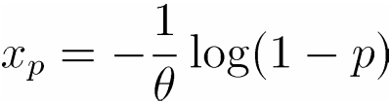
La probabilité comme une mesure de l’incertitude (4)
Retour sur l’exemple exponentiel :
  Moyenne de X
  Variance de X
  Proba de dépassement d’un seuil :
  Quantile de probabilité p :
Exemple pour θ = 0.005
Une fois θ connu, l’analyste peut en déduire des grandeurs d’intérêt … bien plus intéressantes que θ !

Slide 8
La probabilité comme une mesure de l’incertitude (5)
Mais θ n’est pas connu !
  Donc, le premier travail de l’analyste est de « déterminer » θ, sur la base des informations disponibles
  En statistique « classique » cette approche consiste en l’estimation ponctuelle de θ par une certaine fonction des données (l’estimateur)
    Typiquement, l’estimateur de maximum de vraisemblance
      Pour le cas exponentiel :
    Un autre problème surgisse : comment prendre en compte l’incertitude sur l’estimation de θ

Slide 9


La probabilité comme une mesure de l’incertitude (6)
L’incertitude qui affecte θ est d’une nature différente de celle de X
  θ n’est pas observable
  c’est une incertitude « par méconnaissance », car la valeur de θ (l’état de la nature qui règle le phénomène aléatoire) est inconnue (certes) mais pas aléatoire !
      Exemple X est le résultat d’une mesure (hauteur de cette salle)
      La hauteur de la salle n’est pas « par essence » incertaine, ni aléatoire ... mais sa connaissance est imparfaite
      Incertitudes par ignorance → réductible en théorie jusqu’à une connaissance parfaite
Valeur observée
« Vraie » hauteur de la salle
Erreur de mesure « connue »

Slide 10
La probabilité comme une mesure de l’incertitude (7)
L’analyse statistique fait apparaître naturellement un « deuxième niveau » d’incertitudes :
    Variables observables, pour lesquelles un modèle décrivant leur occurrence est disponible :
    Variables non observables (les paramètres du modèle stat.) : connaissance imparfaite
Vision bayésienne : représenter l’incertitude sur θ par une distribution de probabilité → θ est modélisé comme une variable aléatoire
θ
Niveau 2 : incertitude par méconnaissance
X
Niveau 1 : aléatoire par essence

Slide 11


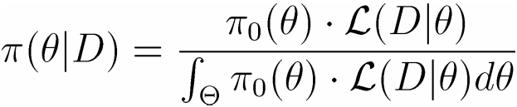
La probabilité comme une mesure de l’incertitude (8)
L’analyse bayésienne se base sur le postulat d’une loi unique sur l’espace produit des variables observables et inobservables
  L’incertitude sur θ est décrite par une loi « a priori » qui est mise à jour par la formule de Bayes
  Le « choix » de modéliser θ par une v.a. permet cette utilisation de la formule de Bayes
      N.B. Ce n’est pas la formule de Bayes qui est « bayésienne » mais son utilisation comme outil de mise à jour de la connaissance
A priori
A posteriori : nouvel état de la connaissance, suite à l’observation des données D

Slide 12
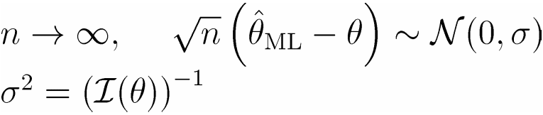
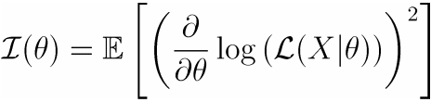
La probabilité comme une mesure de l’incertitude (9)
C’est un bon choix pour des raisons théoriques mais aussi pratiques :
Représentation « naturelle » de l’incertitude sur θ :
  Le résultat de l’inférence statistique est une loi de probabilité (a post.)
  L’équivalent « fréquentiste » (loi de l’estimateur) est moins « simple » :
    D’un point de vue de la compréhension
      Ce n’est pas la loi de θ mais d’un estimateur particulier de θ
    D’un point de vue pratique
      C’est souvent une loi « asymptotique » (pour n → ∞) alors que dans la « vraie vie » les échantillons sont plutôt de petite taille
    Rappel : normalité asymptotique de l’estimateur par max de vraisemblance
Matrice d’inf. de Fisher :

Slide 13
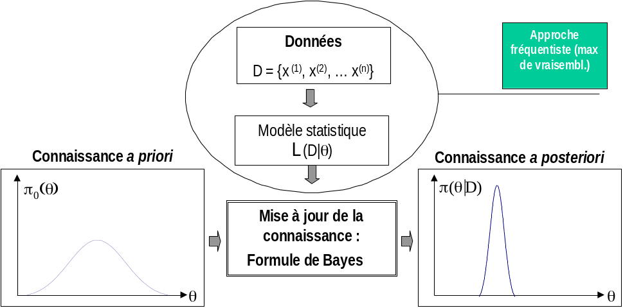
La prise en compte de toute l’information disp. (1)
Approche bayésienne : inférence = mise à jour
L’analyste part d’une connaissance préliminaire sur θ, qu’il met à jour après avoir observé un échantillon de X
La connaissance préalable est modélisée par une loi « a priori »
La loi a priori a un rôle central dans l’approche bayésienne

Slide 14


La prise en compte de toute l’information disp. (2)
Reprenons l’exemple binomial
  Nous avons observé x « succès » sur n répétitions d’une expérience de Bernoulli → Problème : estimer la probabilité de « succès » θ.
      A priori :
      A posteriori :
  Interprétation phénoménologique du prior :
    Par exemple : α = 4, β = 6
    Sur 10 répétitions (α+β=10) antérieures d’une expérience similaire, nous avons observé 4 succès (α=4)
    Raisonnement fréquent dans la pratique industrielle où, en générale, une expertise est disponible.

Slide 15

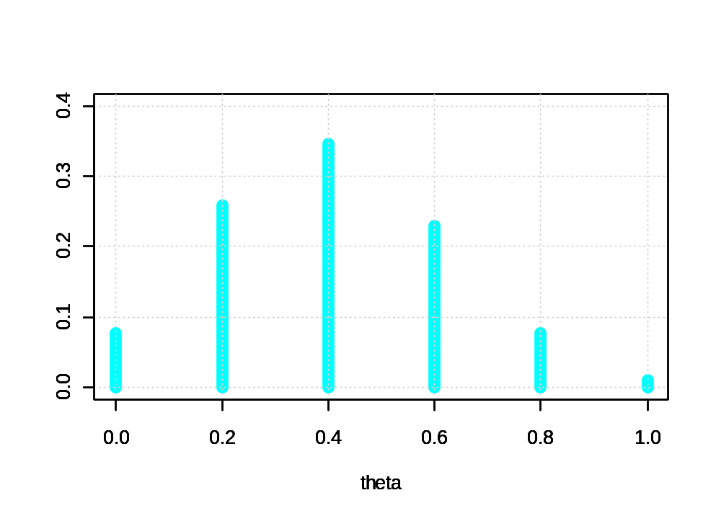


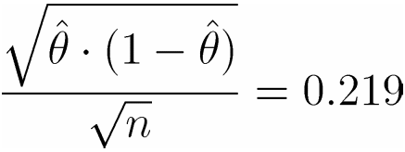
La prise en compte de toute l’information disp. (3)
Exemple : modèle binomiale (approche fréquentiste)
    Données : n=5, x=2
    Estimateur ponctuel de θ :
    Loi de l’estimateur déduite à partir de la considération:
    Approximation :
    → Ec. type de l’estimateur :
Loi discrète ! (support 0/n , 1/n …, n/n)
Normalité asymptotique (en pratique, à partir de n=30)

Slide 16
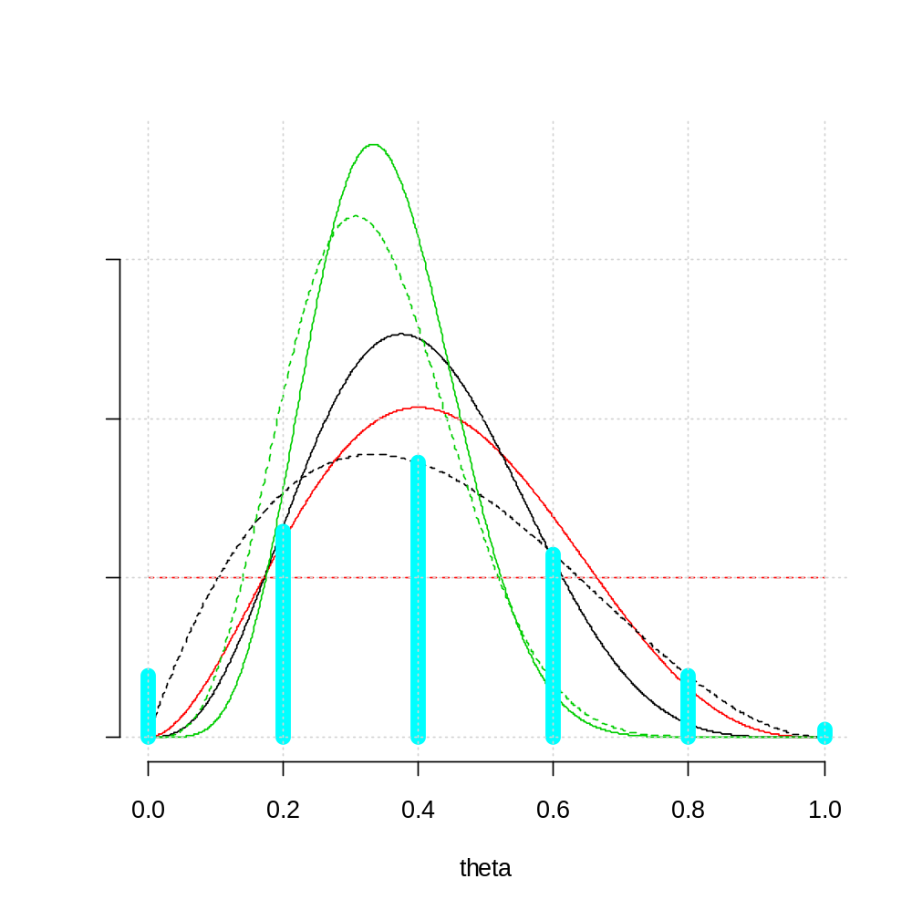
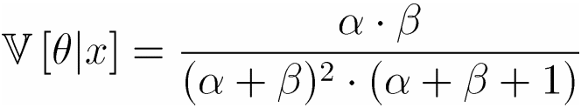
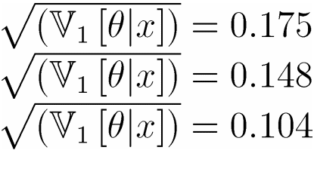
Rajouter de l’information réduit l’incertitude !
La même étude dans un contexte bayésien avec trois priors différents
  α₁=1, β₁=1 (uniforme) α₂=2, β₂=3 α₃=5; β₃=10
Quid si x=0 ?
L’intérêt de l’analyse bayésienne est encore plus évident !

Slide 17
Conclusion (1/4)
Un des intérêts majeurs de l’analyse bayésienne :
  Utilisation de toute l’information disponible → réduction de l’incertitude d’estimation en présence de petits échantillons
Le prix à payer :
  Difficulté calculatoire
En effet, dans l’expression de la loi a posteriori :
  L’intégrale à dénominateur, sauf quelques cas particuliers, n’est pas calculable, !

Slide 18
Conclusion (2/4)
Cette limitation a nui pendant quasiment 2 siècles à la diffusion de la statistique bayésienne
Méthodes Monte Carlo pour l’inférence bayésienne
  Techniques pour échantillonner dans la loi a posteriori, même ci cette dernière n’est connue qu’à une constante près
  Mise en œuvre facile !
Font l’objet de l’exposé suivant

Slide 19



Conclusion (3/4) :Positionnement par rapport à la démarche globale
Nous nous sommes essentiellement focalisés sur l’étape B
  Cadre fréquentiste : estimer le paramètre de la loi de X :
      e.g. max de vraisemblance →
  Dans un cadre bayésien, le résultat de l’estimation est plus riche car il s’agit d’une loi de probabilité qui décrit la connaissance actuelle de θ :
      A priori : A posteriori :
Comment utiliser en pratique cette richesse d’information ?
1) Traitement « simplifié ». Construire des « estimateurs bayésiens » de θ, puis procéder de la même manière que dans le cas standard
      Estimateur bayésien : valeur de θ qui minimise l’espérance (par rapport à θ|D) d’une « fonction de coût », qui dépend de l’écart entre la vraie valeur et son estimateur

Slide 20
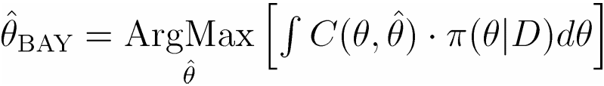
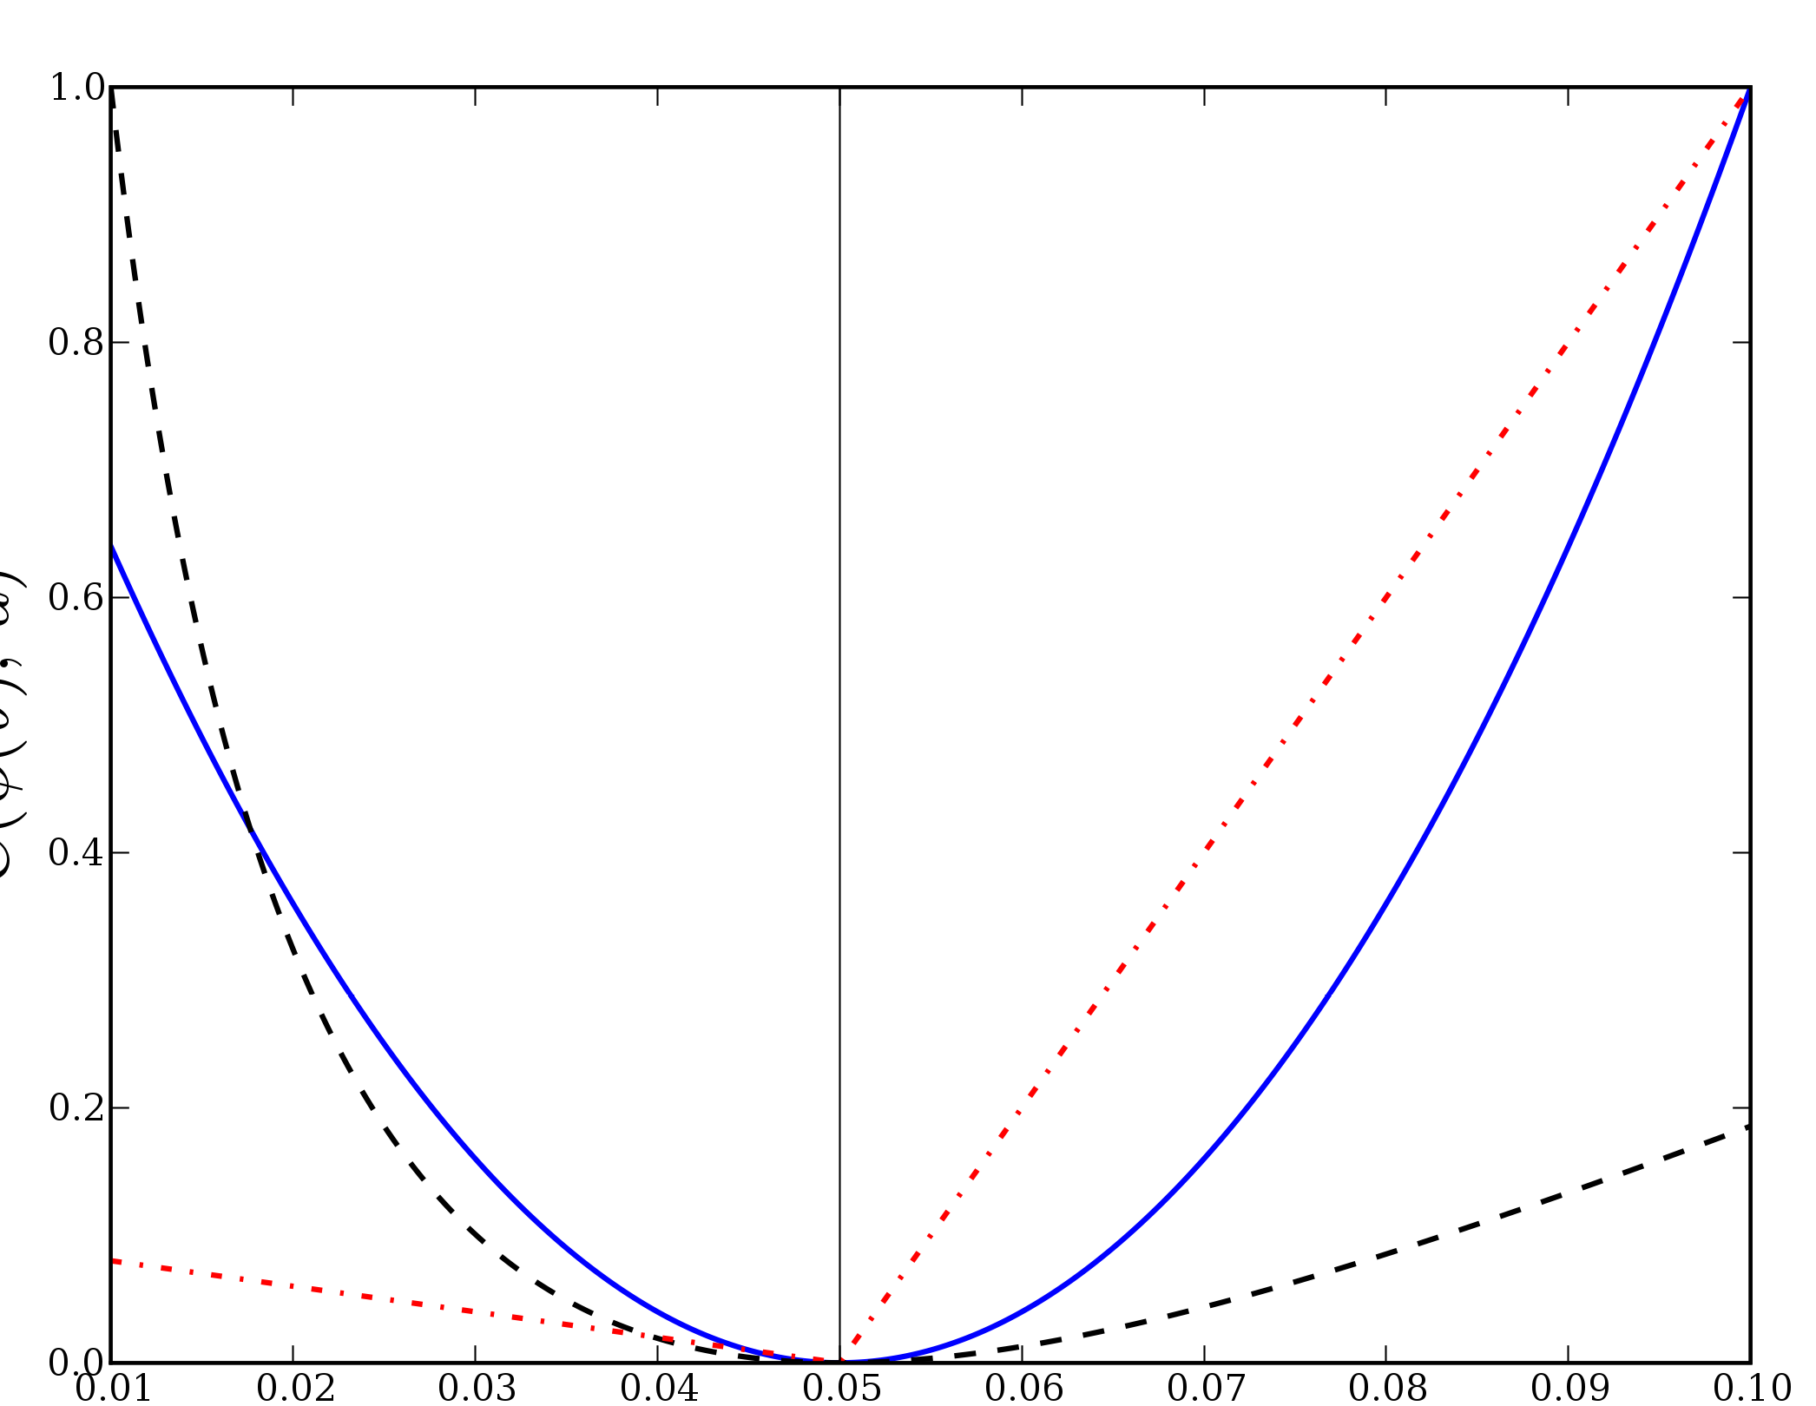

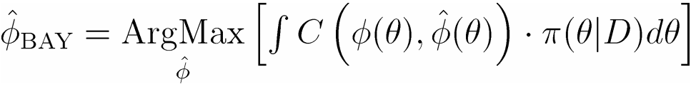
Conclusion (4/4) : Positionnement par rapport à la démarche globale
Estimateur bayésien :
  Ce type de traitement bayésien est
  similaire à l’approche standard
  L’étape C se déroule de la même
  manière
2) Approche bayésienne « complète »
  On recherche un estimateur bayésien de la grandeur d’intérêt, défini comme une grandeur caractéristique de la loi de Z (sortie du modèle)
  Grandeur d’intérêt :
  Estimateur bayésien de φ :

Slide 21
Idées clés à retenir (repetita iuvant)
Intérêt pratique : utilisation de toute l’information disponible
Cadre mathématique formel et rigoureux
Résultat plus riche que celui de la stat. classique
Difficultés calculatoires … que vous allez apprendre à « contourner »
Possibilité d’aller plus loin et d’inscrire toute la démarche « incertitudes » dans un cadre décisionnel

